Slide 1
Поколение-М
Команда: cupofale
Участники:
Алябьев Егор
Карпов Илья
Сысков Вячеслав
Юсупов Егор

Slide 2
Бизнес-кейс
01

Slide 3


Образовательная платформа для развития творческих способностей детей и подростков всей страны
Фактически является видео-хостингом со слабо структурированным контентом
Предоставляет материалы для самостоятельного изучения, принимает домашние задания, которые проверяются вручную
С 3000 активных пользователей в год
Имеет успешный кейс с запуском онлайн-активности (прослушивания в ГИТИС)
Реализована вендором:
Не хватает функционала
Проблемы с производительностью
Недостаточная скорость разработки
Требуется интеграция в экосистему МТС

Slide 4
Бизнес-контекст
02

Slide 5


Активное развитие образовательных платформ в последние 5 лет
Развитие экосистемы МТС в направлении образовательных платформ
Необходимость привлечения детской и подростковой аудитории в экосистему МТС
МТС планирует развивать собственную образовательную площадку, привлекать внимание новой аудитории к экосистеме МТС, продвигать свои технологии за счет бесплатных курсов по актуальным и востребованным направлениям

Slide 6
Бизнес-цели
03

Slide 7


Заменить продукт вендора продуктом МТС:
изменить сайт под обновленный бренд
сделать продукт частью цифровой экосистемы МТС
реализовать продукт в соответствии с техностратегией МТС
Устранить ограничения выявленные в продукте вендора:
производительность
ограниченная функциональность
сложность модернизации
Достичь KPI продукта:
10 млн просмотров новых уроков на сайте в год
10 тыс. выданных сертификатов по итогам обучения в год

Slide 8
Системные требования: Заинтересованные стороны
04

Slide 9


Обучающиеся
Гость
Студент
Доступ на сайт без регистрации
Возможность участвовать в открытых воркшопах
Записаться на обучение по любому направлению открытых без регистрации
Изучение материала с сохранением прогресса и наградами
Полный доступ к образовательным курсам платформы

Slide 10



Персонал
Администратор
Сотрудники Поддержки
Преподаватель
Управляет пользователями
Управляет учебными материалами
Управляет организацией курсов/уроков
Обеспечивает техническую поддержку пользователей
Проверяет дипломные/зачетные работы
Оценивает работы
Участвует/проводит онлайн-активности

Slide 11
Системные требования: Функциональные требования
05

Slide 12

Система должна позволять:
управлять образовательным контентом
устраивать онлайн-активности (воркшопы, лекции, прослушивания и тп)
оценить и проверить знания
автоматизировать проверку домашних заданий
поддержать ручную проверку работ
отслеживать прогресс обучения (в том числе в ходе урока)
выдавать сертификаты по окончании обучения
управлять пользователями (назначением ролей)
обеспечить миграцию данных из старой системы
...
... всего порядка 50 требований, которые нам удалось выделить.

Slide 13
Системные требования: Нефункциональные требования
06

Slide 14

Система должна обеспечить:
пропускную способность на уровне не менее 10 млн. просмотров уроков в год
одинаковый уровень производительности для пользователей разных регионов
масштабируемость хранения данных курсов
эластичность выч. ресурсов
расширяемость функционала
разграничение прав доступа пользователей
адаптивность web-интерфейса пользователя для использование на мобильных и десктопных устройствах
использование различных источников контента: youtube, vk, s3, cdn

Slide 15
Допущения
07

Slide 16

Число Обучающихся на порядки превосходит число Персонала
Эволюция обучающих материалов, структуры курсов происходит сильно быстрей, чем функционала по управлению ими
Горизонт проектирования 3 года, рост объемов данных и траффика 100% ежегодно
Наиболее нагруженный функционал - загрузка списка уроков/курсов, конкретного урока/курса и статический контент
В ЧНН кол-во запросов возрастает в 3 раза
Дети ленивы - учатся на платформе только 190 дней в году (168 учебных дней, 22 дня каникул ~ 10% от всех выходных) и не более 9 часов (c 13-00 до 22-00)
Нагрузка распределена примерно равномерно из-за геораспределенности учеников (пренебрегаем асимметричностью распределения населения)
В год создается 20 курсов, в каждом 15 уроков, и еще 50 различных активностей
Кол-во метаданных для хранения урока ~ 100KB

Slide 17
Рассчеты (оценки)
08

Slide 18

Кол-во медиа-данных:
2024г: 1.7 TB (20 курсов, каждый по 85 GB)
2025г: 3.4 TB (40 курсов)
2026г: 6.8 TB (80 курсов)
Кол-во просмотров уроков:
2024г: 10 млн. в год
2025г: 20 млн. в год
2026г: 40 млн. в год
Кол-во запросов в ЧНН:
2024г: 5 rps
2025г: 10 rps
2026г: 20 rps
Кол-во метаданных:
2024г: 35 MB
2025г: 70 MB
2026г: 140 MB

Slide 19
Архитектурный стиль
09

Slide 20


Проект с:
небольшим профилем нагрузки, но возможностями гор. масштабирования
базовым набором функционала для образовательной платформы
требованиями к расширяемости ф-ла без перестроения архитектуры
выровнен с техностратегией
Выбираем архитектуру основанную на сервисах:
более распределенная чем монолит, для удобства масштабирования и разработки
менее распределенная чем микросервисы, поскольку пока сложно выделить ограниченные контексты, мало информации о планах

Slide 21
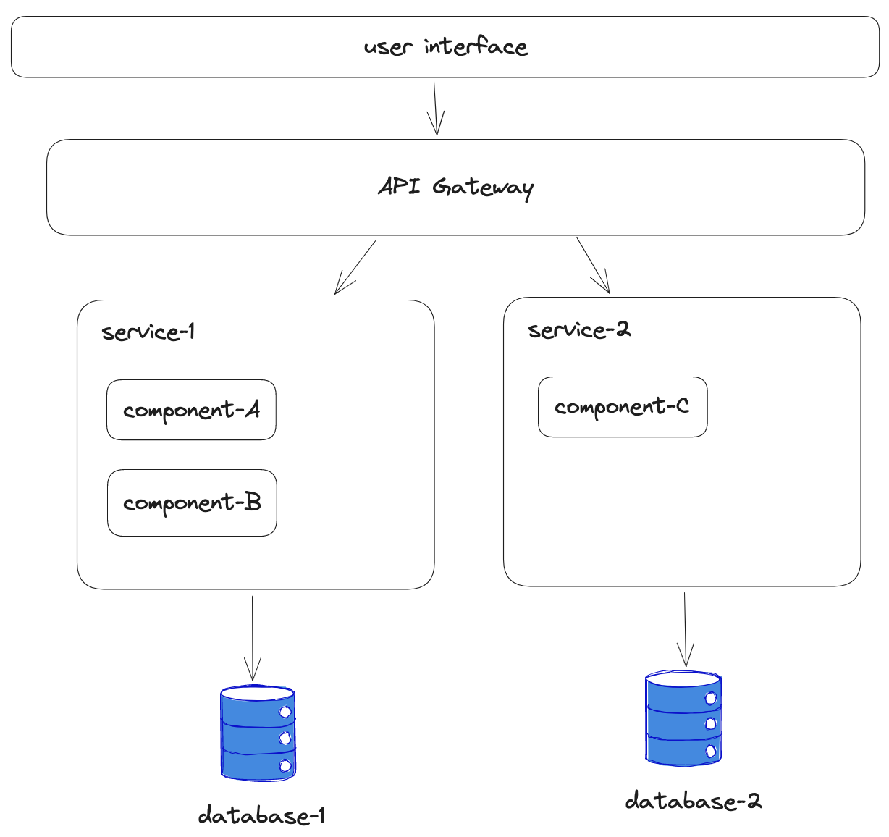
Представляет собой:
набор сервисов
сервисы ориентированы на предметные области, могут сочетать несколько предметных областей в одном
каждый сервис это элемент развертывания
каждый сервис имеет независимую БД
оркестрацией API-вызовов управляет API Gateway

Slide 22
Компоненты системы: веб-приложение
10

Slide 23

Выделили 2 группы интересантов веб-приложения:
Обучающихся
Персонал
Из-за того, что:
| Обучающихся | >> | Персонал |
требования по usability для обучающихся выше
цикл изменений UI для обучающихся выше
требования по доступности для обучающихся выше
Вывод: разделить UI на веб-приложение Образовательной Платформы и веб-приложение Панели Управления.
Оба приложения используют API Gateway для работы с бэкэндом.

Slide 24
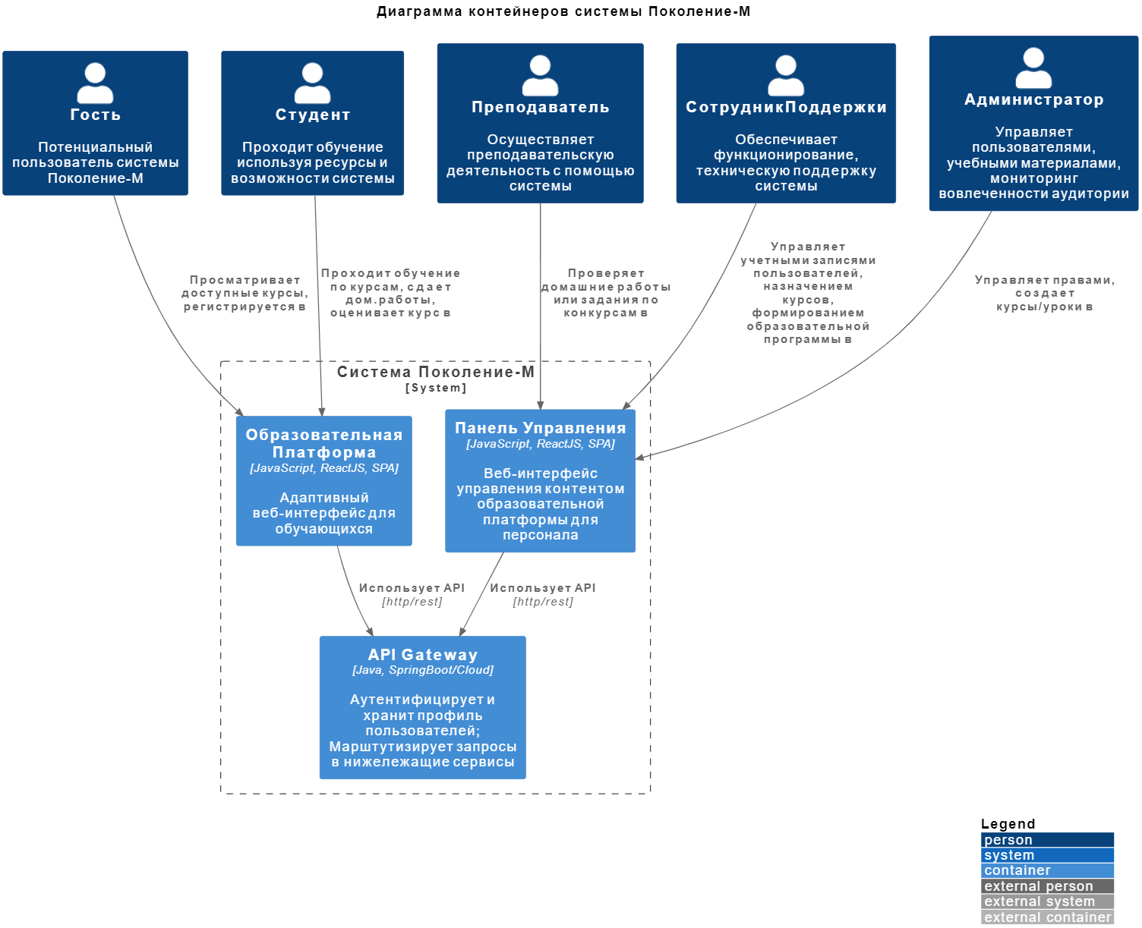

Slide 25
Компоненты системы: Управление курсами и проверкой знаний
11

Slide 26
Мы выделили сервис Управления курсами (Course Manager) функционал платформы:
Организацию уроков/курсов и онлайн активностей
Назначение обучающихся на урок/курс
Треккинг прохождения урока/курса
Интеграцию с webinar
В сервис Управления проверкой знаний (Exam Manager) мы выделили функционал:
Автоматизированную/ручную проверку домашних заданий
Управление тестами
Оценочную систему
Эти доменных области будут наиболее активно и независимо развиваться, поэтому выделение в отдельные сервисы оправдано.

Slide 27
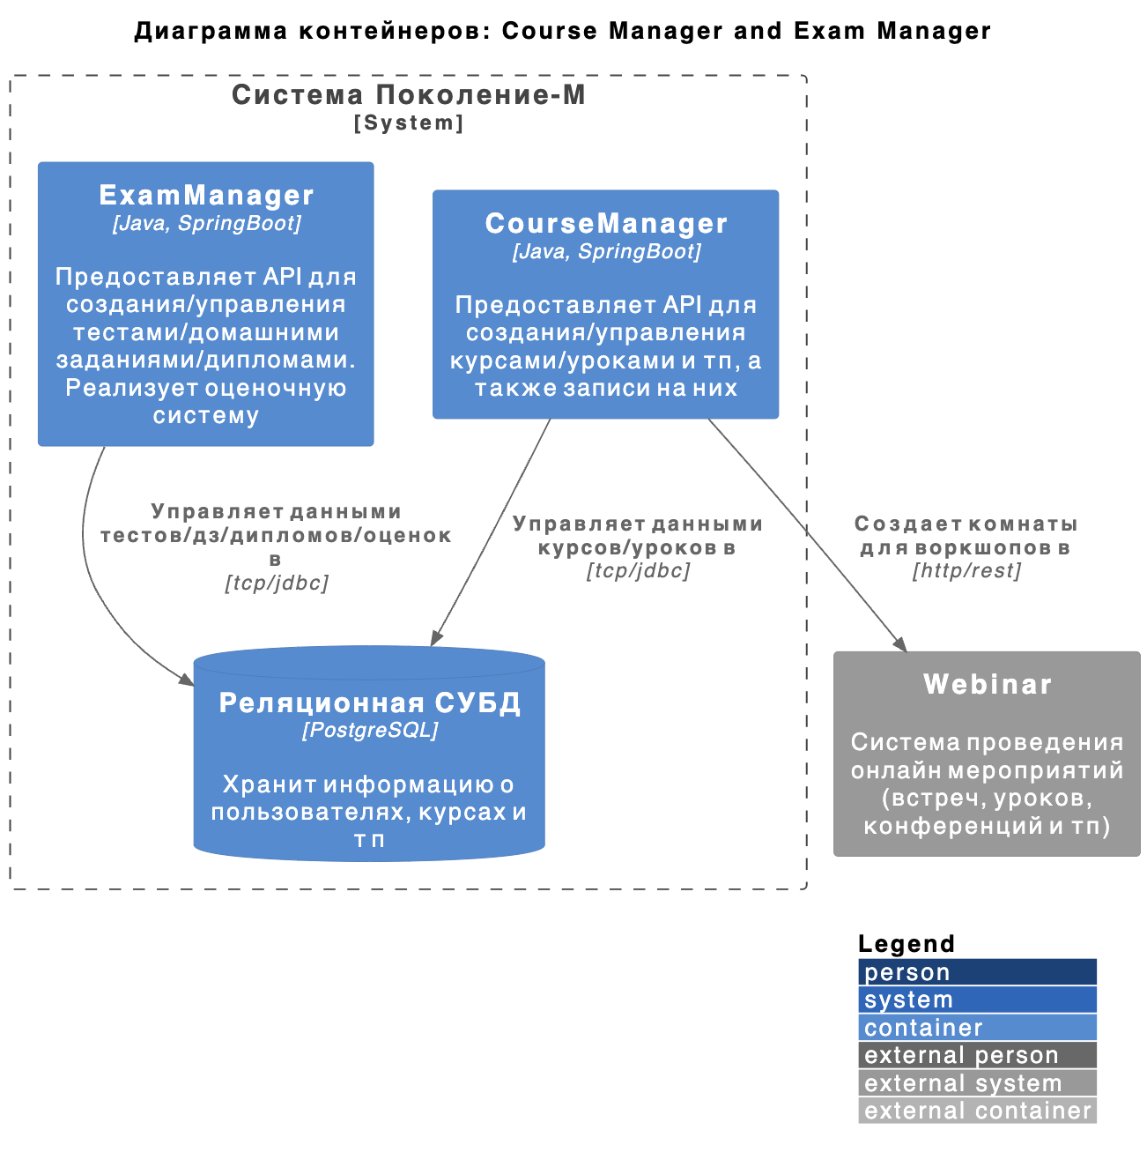

Slide 28
Компоненты системы: API Gateway
12

Slide 29
Выделили API Gateway для:
Маршрутизации запросов к API
Аутентификации пользователей (через МТС ID, OIDC)
Хранения информации о пользователях и их глобальных ролях (Студент, Администратор, СотрудникПоддержки)
Пробросили данные о ролях в http-заголовок вызова upstream-сервиса и делегировали авторизацию ему.

Slide 30
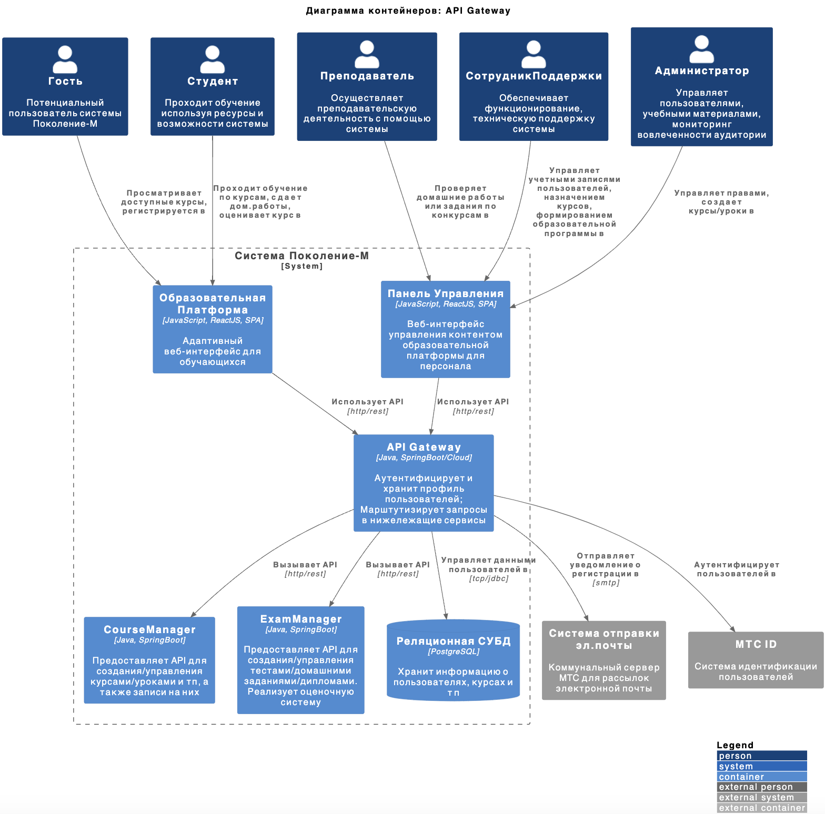

Slide 31
Компоненты системы: File Manager и CDN
13

Slide 32
Поскольку система требует хранить большие объемы данных и обеспечивать их доступность и небольшие задержки для пользователей по всех территории РФ мы спроектировали систему загрузки контента через сервис управления файлами (File Manager), а дистрибьюцию через CDN.
Сервис управления файлами:
Предоставляет API для загрузки медиа-контента уроков/курсов в публичный s3-бакет
Предоставляет API для загрузки домашних заданий в приватный s3-бакет
Обеспечивает изоляцию доступа к данным домашних заданий студентов
Обеспечивает интеграцию с CDN по модели push

Slide 33
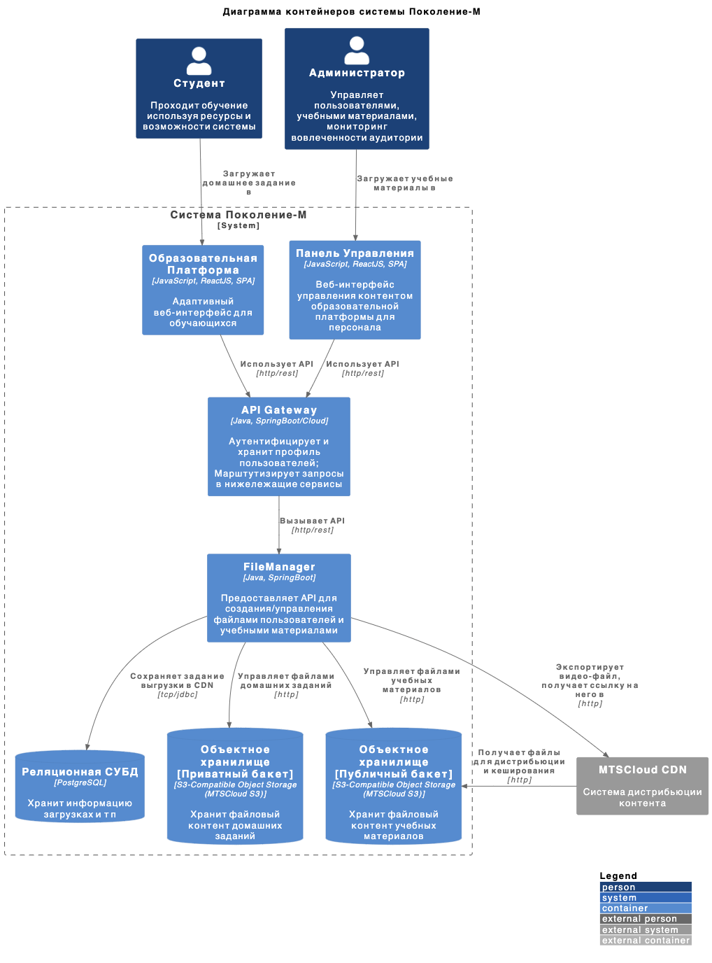

Slide 34
Компоненты системы: Migration Tool
14

Slide 35
Для обеспечения миграции данных мы предусмотрели инструмент миграции (Migration Tool):
Консольное приложение
Использует публичное API системы для миграции данных из старой системы
Связывание старого аккаунта с новым происходит без участия Администратора (через ввод логина и пароля от старой учетной записи)

Slide 36
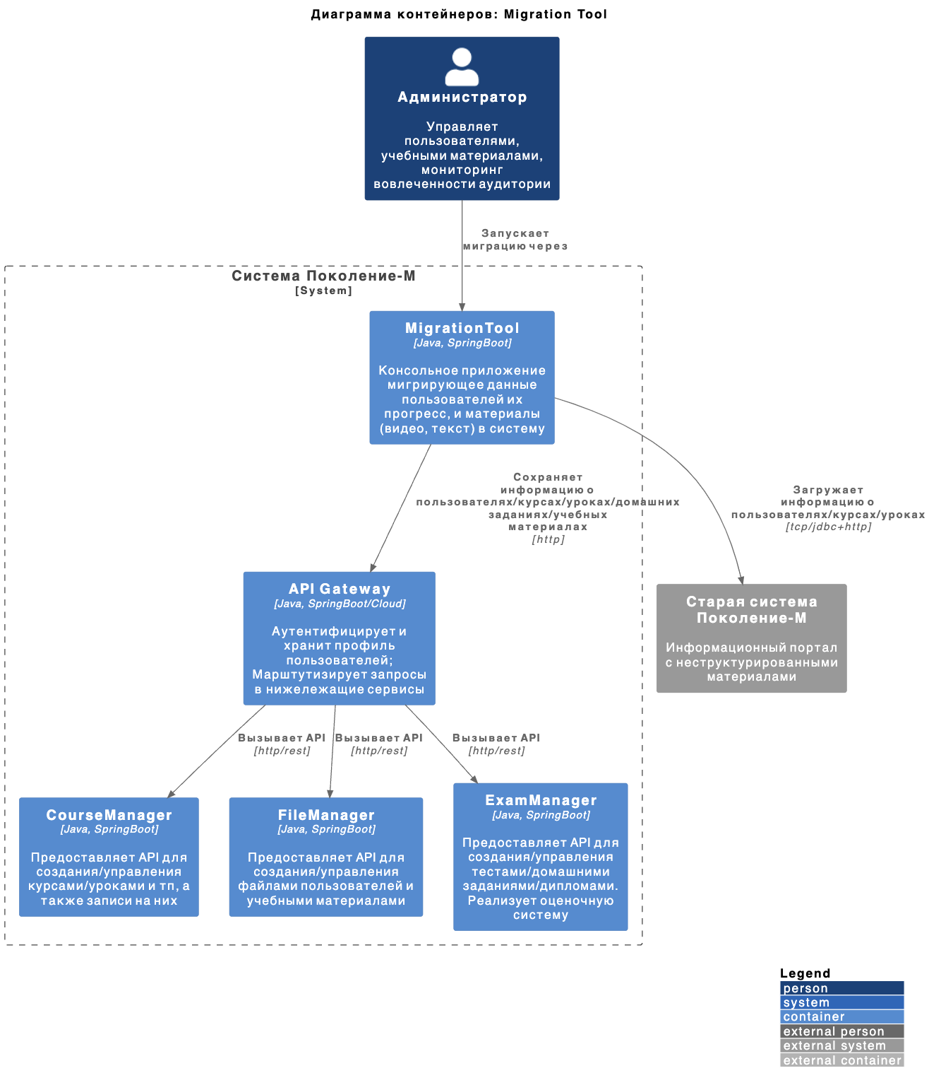

Slide 37
Интеграция: МТС Аналитика
15

Slide 38
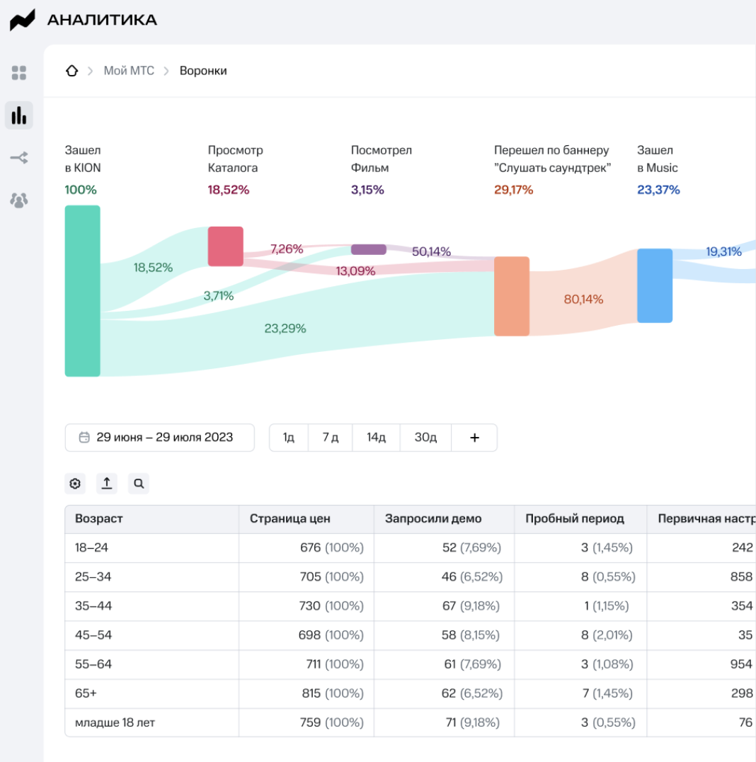
Мы используем интеграцию с МТС Аналитикой для:
сбора событий пользователей на сайте
отслеживания конверсий
отслеживания популярности (новых) курсов
отслеживании кол-ва просмотров уроков (KPI)
отслеживания кол-ва и поведения новых пользователей
и тп. действий позволяющих оценить поведение пользователей на сайте.
Интеграция минимальна по трудозатратам, фактически реализует возможности по комплексному анализу поведения пользователей на сайте.

Slide 39
Диаграмма контейнеров
16

Slide 40
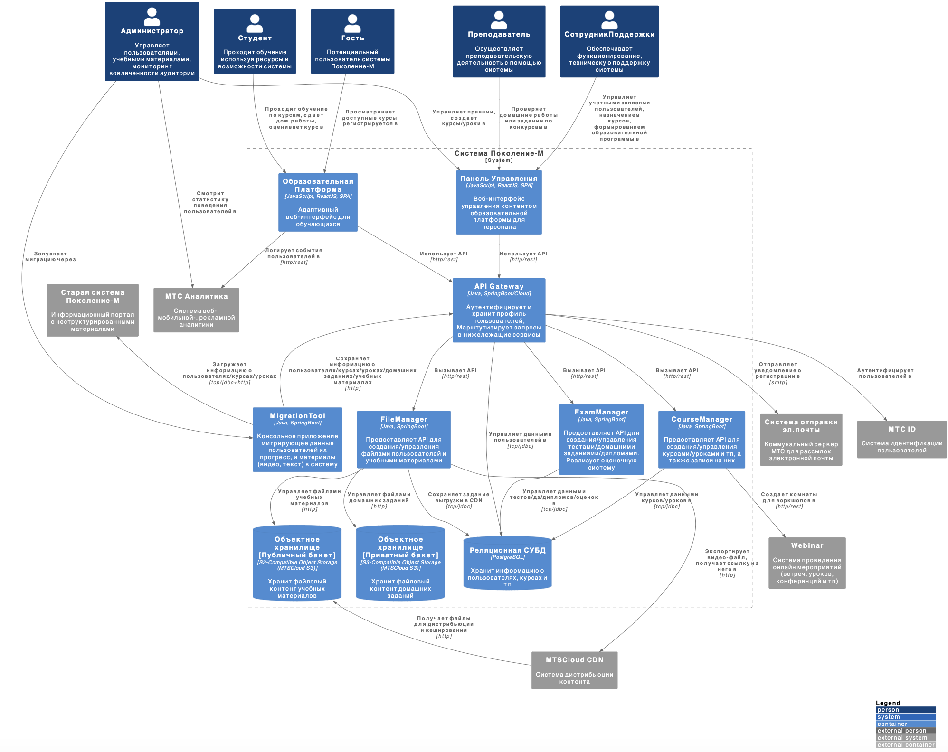

Slide 41
Диаграмма контекста
17

Slide 42
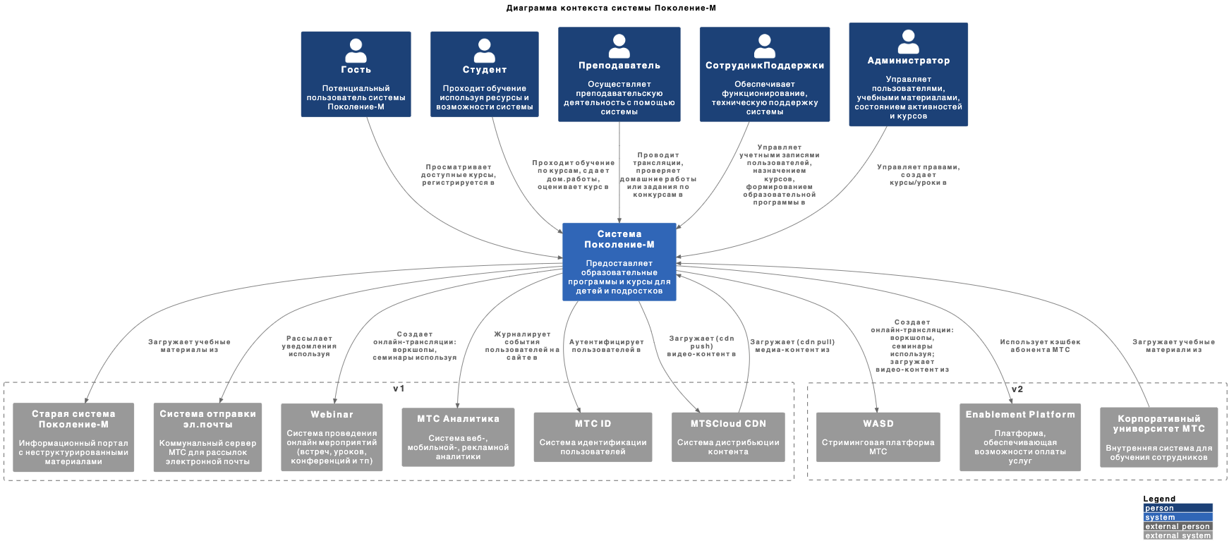

Slide 43
Инфраструктура
18

Slide 44
Управляемый сервис Kubernetes в Ocean
Управляемый сервис PostgreSQL в Ocean
S3 + CDN от MTSCloud
Observability Platform + Mission Control Center
Fortiweb WAF + qrator anti-ddos

Slide 45
Верификация решения
19

Slide 46


Решение предоставляет:
Замену продукта вендора с возможностью миграции контента (Архитектура + MigrationTool)
Интеграцию с цифровой экосистемой МТС (МТС ID, Webinar, МТС Аналитика)
Соответствие техностратегии МТС (учтены CN-принципы, вектор на микросервисную архитектуру с разумным компромиссом на старте)
Устранены ограничения вендора:
Производительность (за счет CDN и кеширования контента)
Ограниченная функциональность (за счет расширяемости сервисной архитектуры)
Сложность модернизации (за счет компонентности сервисной архитектуры)
Обеспечена достижимость KPI:
10 млн просмотров новых уроков на сайте в год (за счет архитектуры и мониторинга метрики в МТС Аналитике)
10 тыс. выданных сертификатов по итогам обучения в год (за счет поддержки возможности масштабировать кол-во предлагаемых курсов)

Slide 47
Спасибо за внимание!
Команда: cupofale
Участники:
Алябьев Егор (edalia10@mts.ru)
Карпов Илья (ibkarpov@mts.ru)
Сысков Вячеслав (vvsysko1@mts.ru)
Юсупов Егор (yayusupov@mts.ru)
Проект: https://github.com/karpoftea/mts-kata-2023

